Slide 1
ATELIER d’interpretation et d’orientation de la note sur le Nexus UDP dans le domaine de la Nutrition
7 Décembre 2021
Notes:
Diapo 1. Introduction.

Slide 2


Structure et contenu de la note
  Emergence et apports de la notion de Nexus UDP, y compris dans le domaine de la Nutrition, et son application au Niger (en particulier à travers le CTTNUD)
  Évolution des approches, stratégies et pratiques pour adresser la problématique de la malnutrition au Niger : une illustration du passage de l’humanitaire au développement
  Les acquis et avancées enregistrées et les facteurs de progrès
  Les défis persistants et les nouvelles difficultés (spécificités du cas des zones fragiles)
  Concilier renforcement d’une approche structurante et multisectorielle et préparation/réaction aux pics et aux divers chocs
  Les enjeux de la concertation multi-acteurs et de la gouvernance multisectorielle pour une approches Nexus
  Influence croisée Nutrition ⇔ Nexus UDP
2
Notes:
Diapo 2. Plan de la session
20 secondes.

Slide 3
Définitions et Cadres conceptuels
Définitions et cadres conceptuels existants pour analyser la prise en compte du Nexus UDP dans le domaine de la nutrition (et vice versa)
Le concept de Nexus Humanitaire-Développement a émergé à l’occasion du Sommet Humanitaire mondial d’Istanbul en 2016.
A cette occasion les parties prenantes ont pris des engagements visant à améliorer l’efficacité de l’action humanitaire, en articulant d’avantage l’action humanitaire, la construction de la paix et le soutien au développement durable grâce à des cadres stratégiques et opérationnels nationaux et au renforcement des capacités locales d’articulation urgence-développement.
Puis le SNU a développé des définitions et outils pour prendre en compte le Nexus HDP
Remarque: différence Résilience vs Nexus
3
Notes:
Diapo 2. Plan de la session
20 secondes.

Slide 4
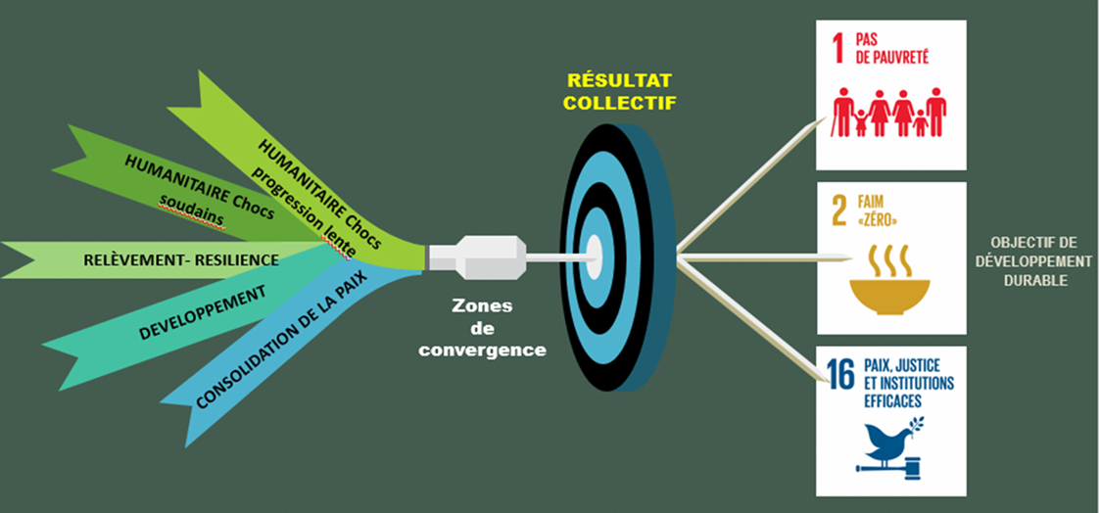
Définitions et Cadres conceptuels
Définitions et concepts SNU
Le Nexus fait référence aux liens entre les actions humanitaires, de développement et de paix qui contribuent à 1) réduire la vulnérabilité globale et le niveau des besoins non satisfaits des personnes les plus vulnérables, 2) à renforcer la gestion des risques, 3) à renforcer les capacités et 4) à s'attaquer aux causes profondes des crises.
Principes de base:
Venir en aide aux personnes vulnérables affectées par des chocs (conflit, catastrophes naturelles) de façon à ce qu’elles puissent tirer parti du développement durable et qu’elles puissent y contribuer.
Optimiser les actions humanitaires et de développement, ainsi que de leur coordination, synergies et complémentarité
Identifier des résultats collectifs auxquels toutes les interventions et tous les acteurs contribuent
4
Notes:
Diapo 2. Plan de la session
20 secondes.

Slide 5
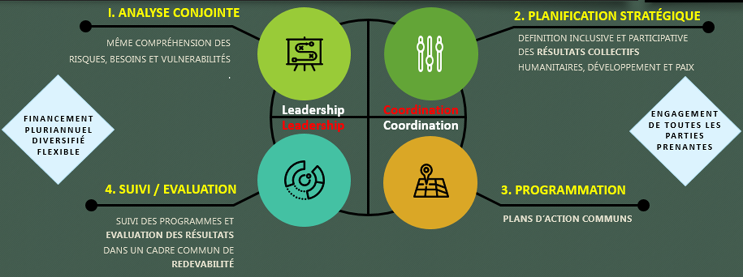
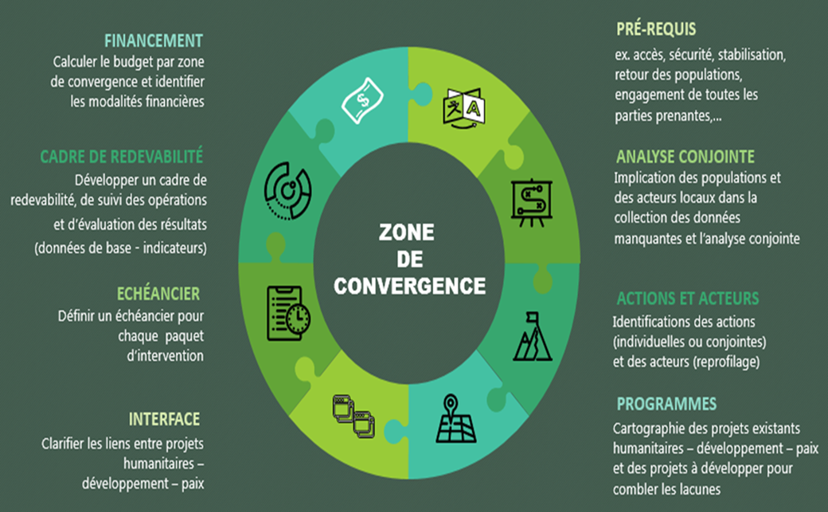
Définitions et Cadres conceptuels
Les étapes clés pour
des actions conjointes
et plus complémentaires
L’échelle de planification et de mesure des résultats doit être proche du terrain

Slide 6
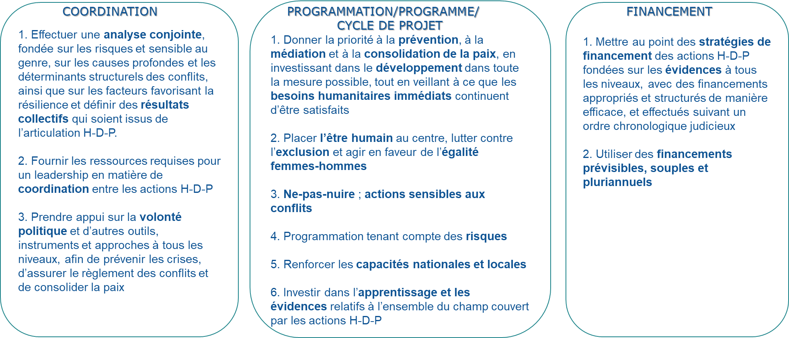
Définitions et Cadres conceptuels
OCDE – 11 critères DAC programmation Nexus
6
Notes:
Diapo 2. Plan de la session
20 secondes.

Slide 7
Définitions et Cadres conceptuels
Orientations du Comité national sur le Nexus au Niger (CTTNUD)
Une approche Nexus UDP pour d’avantage d’efficacité et d’impact pour le bienêtre durable des populations grâce à:
des interventions coordonnées et complémentaires
répondant aux besoins immédiats, à moyen et long termes
adaptées aux défis propres à chaque territoire
« Une capacité de réponse coordonnée et efficace est assurée pour face aux besoins d’urgence lorsqu’ils émergent, tout en maintenant les efforts structurants vers un développement durable, inclusif et harmonieux sur l’ensemble du territoire national, gage de paix, de stabilité et de bien-être pour tous, en particulier grâce à l’atteinte des ODD. »
7
Notes:
Diapo 2. Plan de la session
20 secondes.

Slide 8
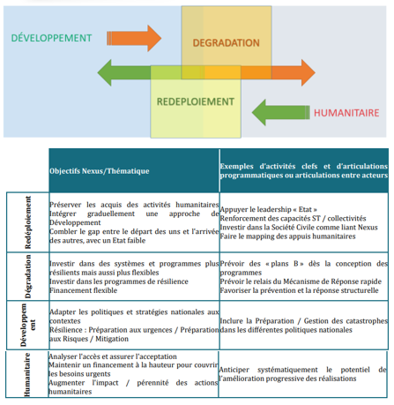
Définitions et Cadres conceptuels
Nexus:
Enjeux du passage du développement à l’humanitaire et vice-versa en particulier dans les contextes fragiles/instables
8
Notes:
Diapo 2. Plan de la session
20 secondes.

Slide 9
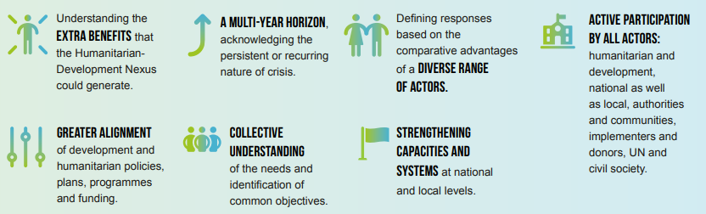
Définitions et Cadres conceptuels
Principes pour une approche Nexus dans le domaine de nutrition (GNC/SUN)
Le Nexus HD encadre le travail des acteurs du développement et de l'humanitaire (y compris nationaux et locaux). Il permet la convergence des efforts pour prévenir, préparer et faire face aux crises, pour les populations les plus vulnérables et à risque. Il vise à équilibrer les réponses à CT et les solutions à plus LT, permettant aux actions d'être plus complémentaires et de se renforcer mutuellement.
De plus en plus de preuves montrent qu'investir dans la sécurité nutritionnelle contribue à la lutte contre la faim et à construire la paix, la stabilité et le développement du capital humain. Assurer la sécurité nutritionnelle pour tous est donc un enjeu crucial mais complexe, qui nécessite la collaboration de divers secteurs et de multiples acteurs. La collaboration doit se faire par le biais d'une approche intégrée visant à améliorer l'accès aux services d'alimentation et de nutrition nutritives, à l'eau, à l'assainissement, à la santé et aux services de protection sociale.
Qu’est ce que le Nexus HD et qu’est-ce que ca veut dire dans le domaine de la Nutrition?
9
Notes:
Diapo 2. Plan de la session
20 secondes.

Slide 10
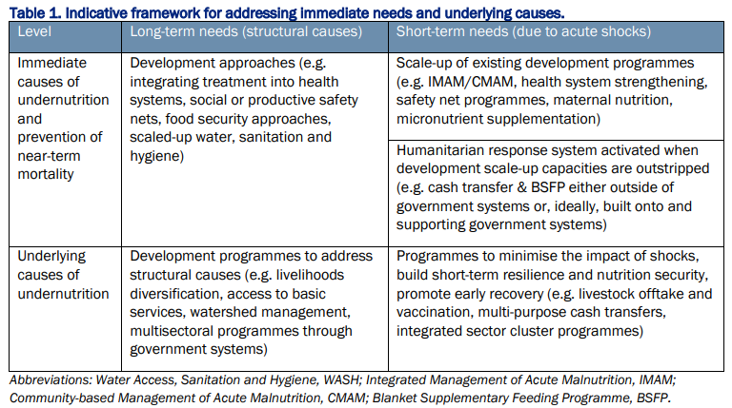
Définitions et Cadres conceptuels
Renforcer le Nexus HD pour la Nutrition dans les crises complexes
DFID - Maximising the Quality of Scaling Up Nutrition Plus (MQSUN+)
10
Notes:
Diapo 2. Plan de la session
20 secondes.

Slide 11
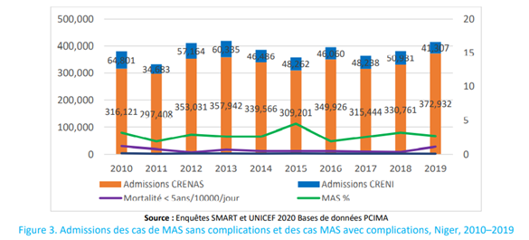
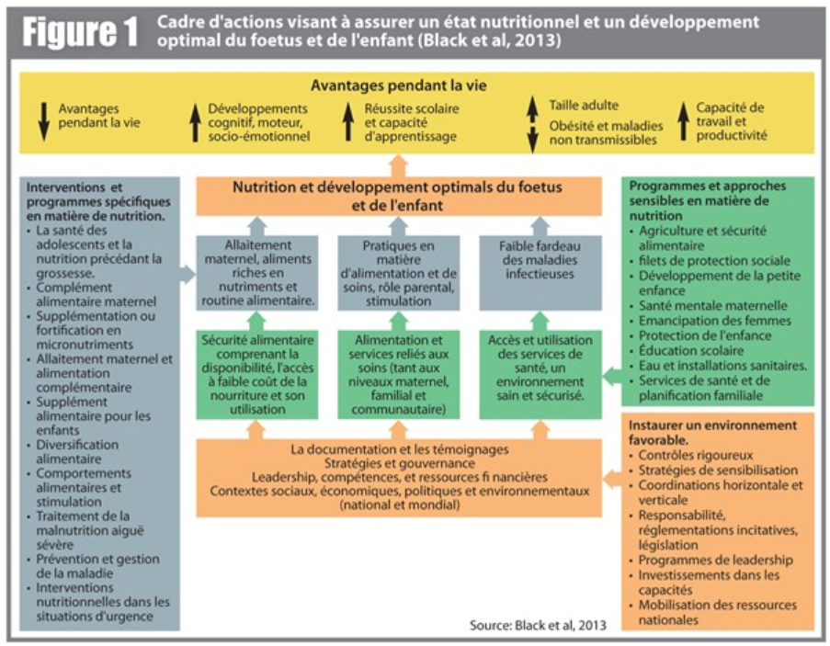
Enjeu de la note
Appliquer ces principes et orientations au domaine de la Nutrition pour analyser les avancées et les défis prioritaires pour mieux répondre aux enjeux de la lutte contre la malnutrition et de l’amélioration de l’état nutritionnel en affrontant concomitamment les causes structurels et les épisodes conjoncturels
11
Notes:
Diapo 2. Plan de la session
20 secondes.

